Slide 1
La Pédagogie Active
La Pédagogie Active fait partie des méthodes qui relèvent de ce qu’on nomme l'apprentissage expérientiel, c'est à dire “apprendre en faisant”.

Slide 2
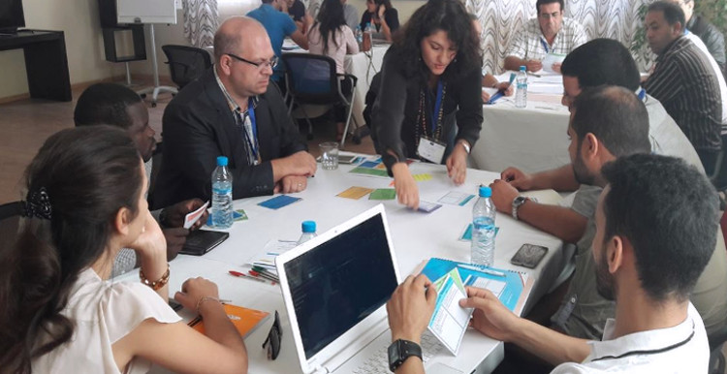
La Pédagogie Active
La Pédagogie Active fait partie des méthodes qui relèvent de ce qu’on nomme l'apprentissage expérientiel (1), c'est à dire “apprendre en faisant”. Il s'agit d'impliquer l'apprenant dans des situations (fictives ou réelles) pour qu'il puisse utiliser ses compétences et les faire évoluer au cours de la formation.
Parmi les supports de formation, on retrouve : études de cas, jeux de simulation, jeux de rôles, didacticiels interactifs, CD-rom, simulateurs, cas vidéo, tableaux d'affichage, modes opératoires, exercices, … Mais avant d'expliquer ce qui caractérise la pédagogie active, il est important de préciser ce qu'est l'apprentissage.

Slide 3
Que signifie apprendre ?
L'apprentissage est un acte social qui conduit à la transformation des représentations mentales des individus. Depuis des décennies les spécialistes de la formation affirment qu'utiliser uniquement une pédagogie transmissive conventionnelle (exposé, conférence, formation ex-cathedra, …), trop orientée vers le savoir, conduit souvent à des situations d'échec. Il est donc préférable d'adopter des pédagogies plus orientées vers l'individu et qui tiennent compte de ses acquis et de ses expériences, le but étant d'aider l'apprenant à construire des compétences exploitables dans l'environnement du travail.

Slide 4
Caractéristiques génériques de la pédagogie active
Voici les caractéristiques génériques de la pédagogie active ainsi que les caractéristiques spécifiques des outils de formation développés par le CIPE.
La reproduction de situations proches de la réalité :
Rend concrets des concepts abstraits. • Permet une transposition aisée à la réalité et aux projets de l'entreprise. • Les messages acquièrent du sens pour l'apprenant, ce qui permet une meilleure appropriation des méthodes enseignées et une meilleure mémorisation des messages.
2. L'originalité des scénarios et des supports d'animation :
• Favorisent l'utilisation de l'ensemble des sens, et en particulier du visuel, ce qui permet une meilleure structuration de l'information et une rapide intégration des messages dans la mémoire dite "de travail" (mémoire à court terme). • Sont les vecteurs du savoir qui, dans les scénarios structurés avec une intervention limitée du formateur, guident les formés vers l'apprentissage, et, dans les scénarios ouverts, leur donnent la possibilité de communiquer et de s'exprimer.
3. La simulation d'un cas fictif : •
Permet d'éloigner les participants des contextes conflictuels et affectifs de la réalité. Cette distanciation favorise le "conflit socio-cognitif". • Dédramatise l'apprentissage en créant la possibilité de s'amuser, de se détacher du réel. C'est à dire, faire quelque chose d'important sans lui donner de l'importance (dans un jeu, rien n'est grave !), en éliminant ainsi toute source de tension et de stress négatif.

Slide 5
Merci
Notes:
En mode Diaporama, cliquez sur la flèche pour accéder au Centre de prise en main de PowerPoint.

